Slide 1
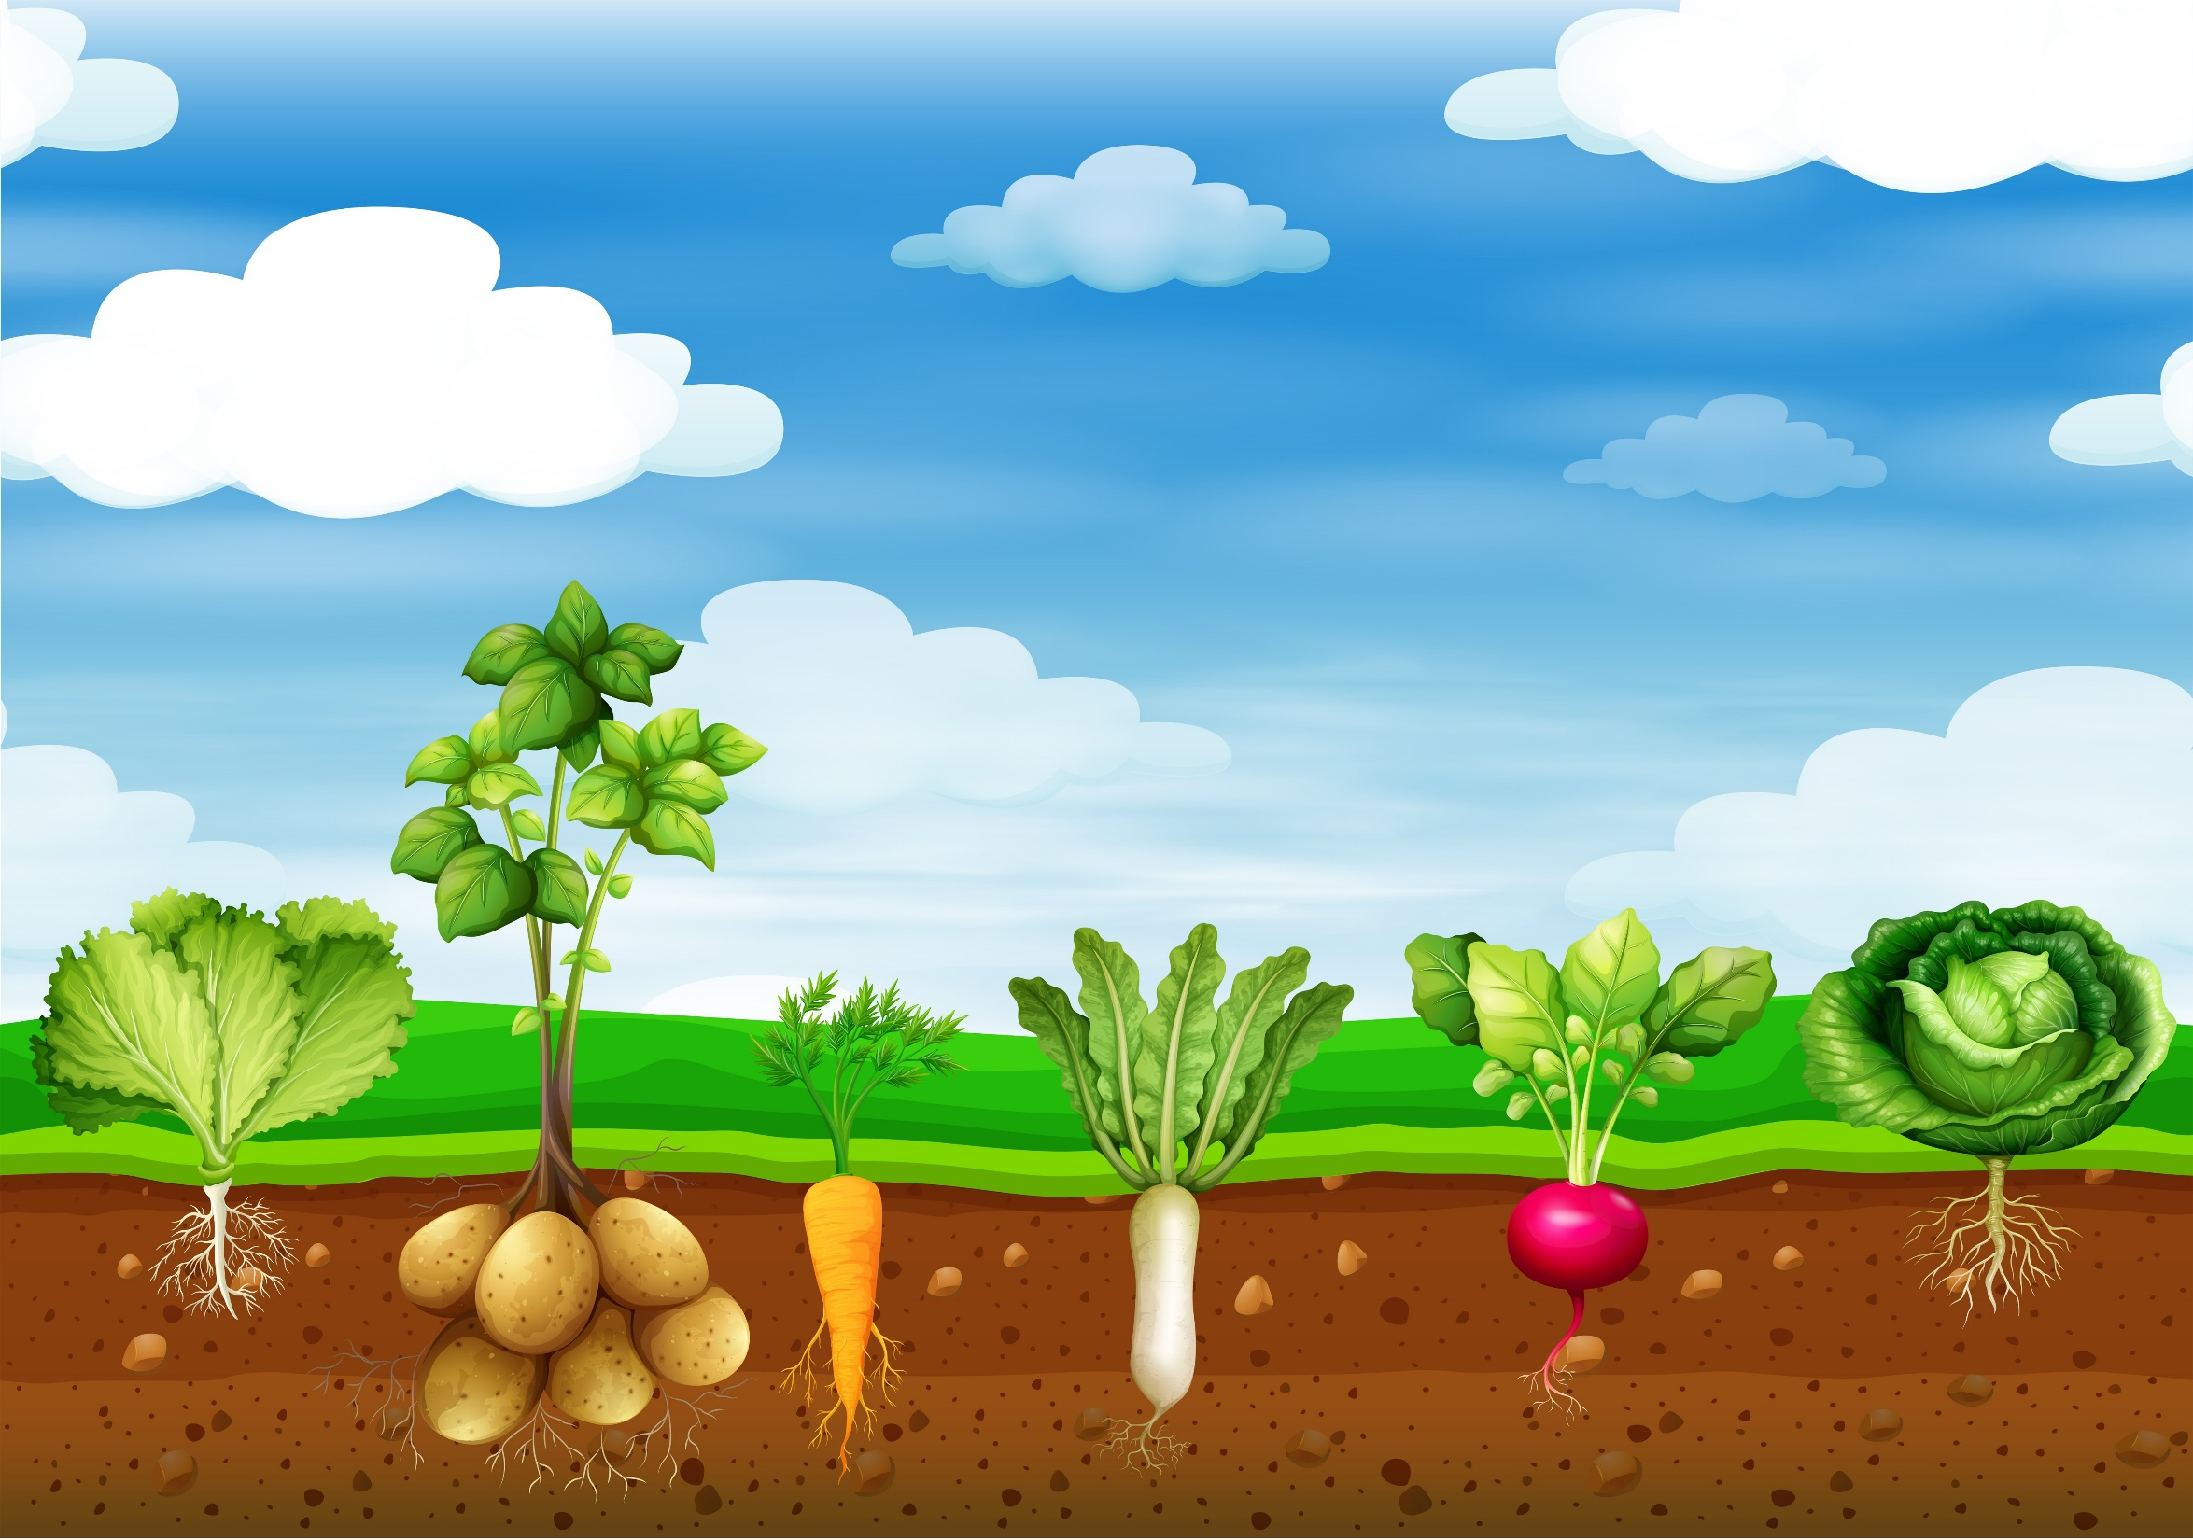
Жили – были Овощи.

Slide 2
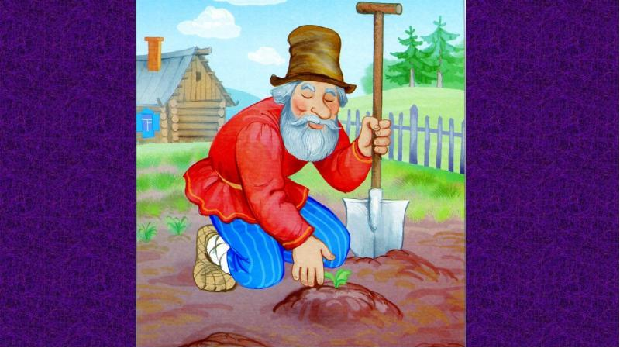

Slide 3
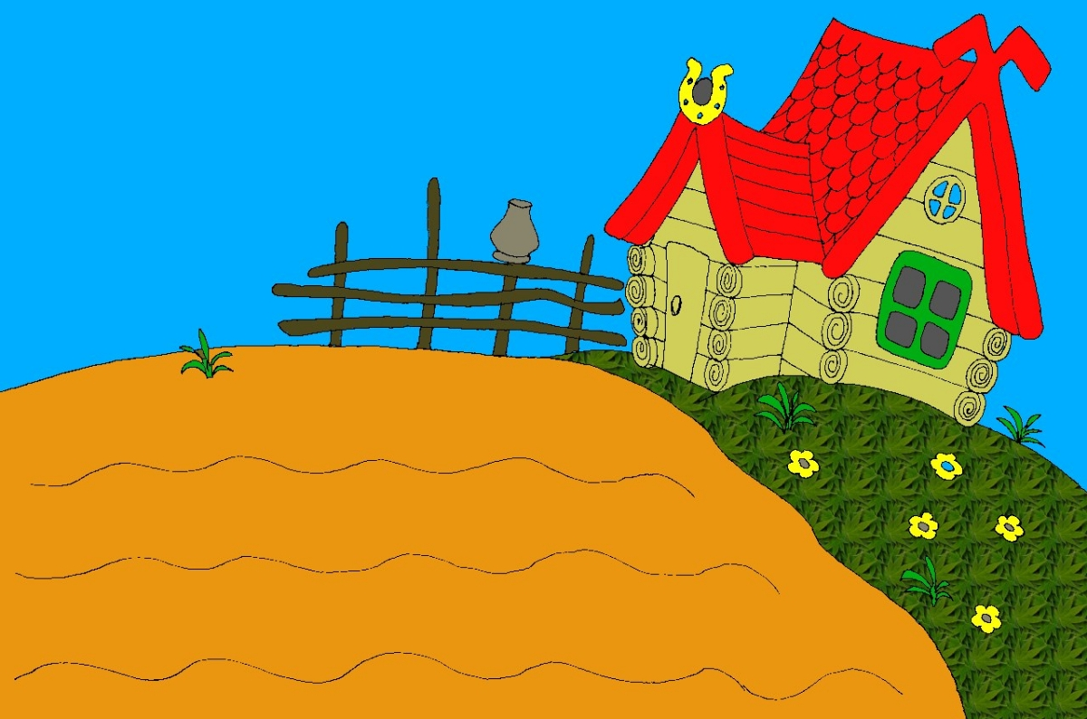
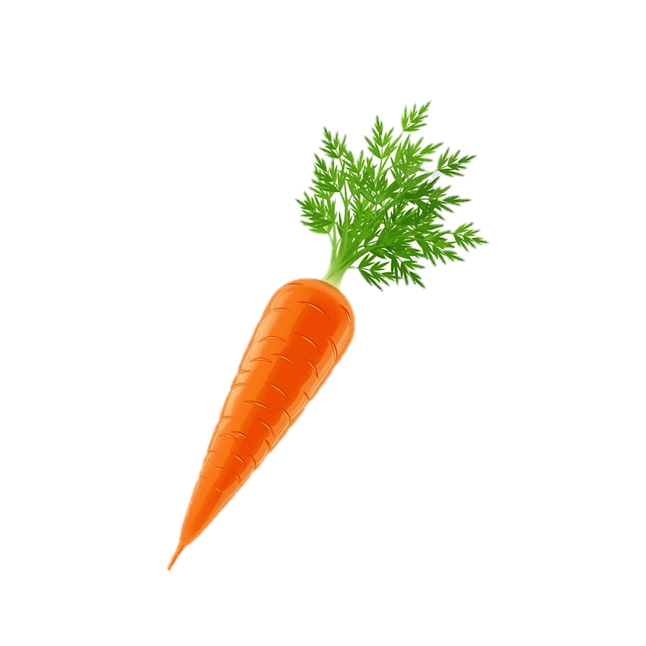
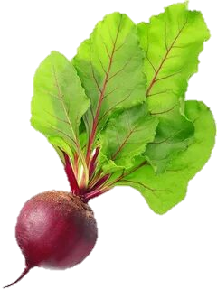
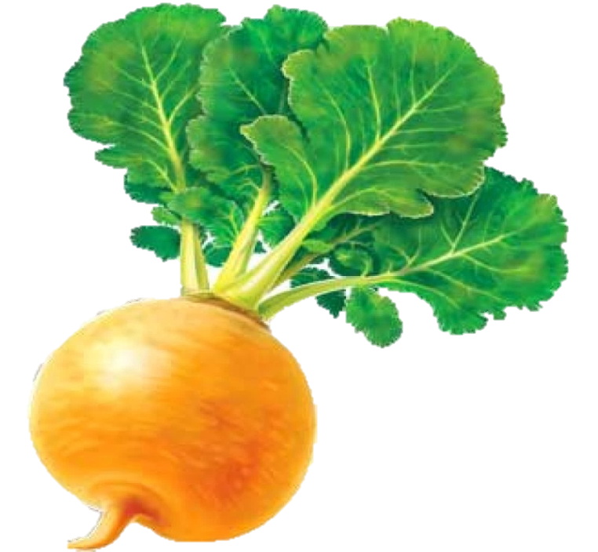
Дорогие ребята!
Я, дедушка старенький…
Вот ведь какое не счастье, я со всем забыл какое семечко посадил на своей грядке ???

Slide 4
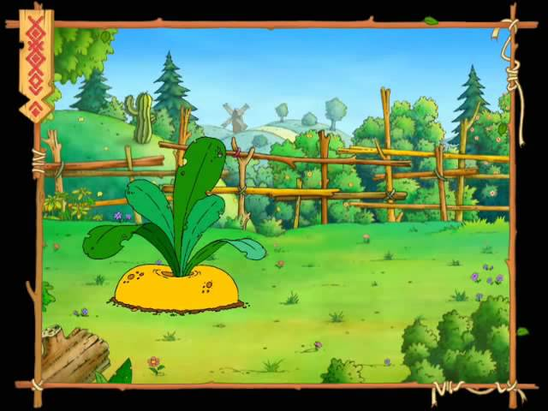
Как-то летом, при погоде…
Как-то летом, при погоде,
Во саду ли, огороде,
Взяв лопату, сбросив кепку,
Посадил Дед чудо-репку.
Она выросла большая,
Преогромная такая.
Стал дед тянуть её из грядки,
Но случилась неполадка.
Тянет-потянет, а вытянуть не может.

Slide 5
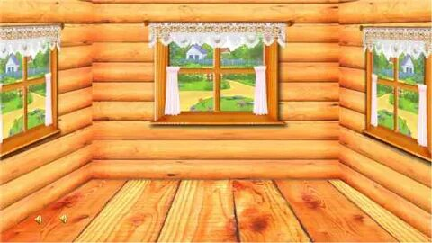
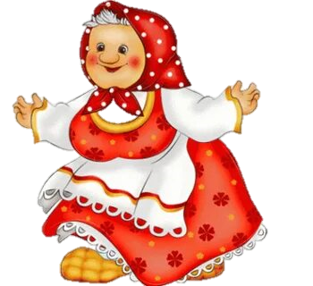
А бабка занята: капусту солит на зиму. Поможем ей капусту посолить. Пальчиковая игра: «Мы капусту солили» Тук! Тук! Тук! Тук! (Ритмичные удары ребром ладоней по столу.) Раздается в доме стук. Мы капусту нарубили, Перетерли, (Хватательные движения обеими руками.) Посолили (Указательный и средний пальцы трутся о большой.) И набили плотно в кадку. (Удары кулачком об ладошку.) Все теперь у нас в порядке. (Отряхивают руки.)

Slide 6
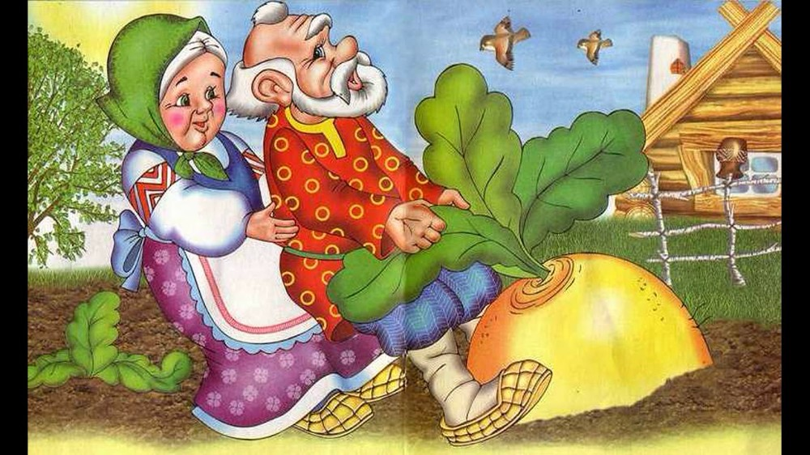
Прибежала бабка. Бабка за дедку, дедка за репку: тянут – потянут: и – и – и – и. Вытянуть не могут. Позвали внучку.

Slide 7
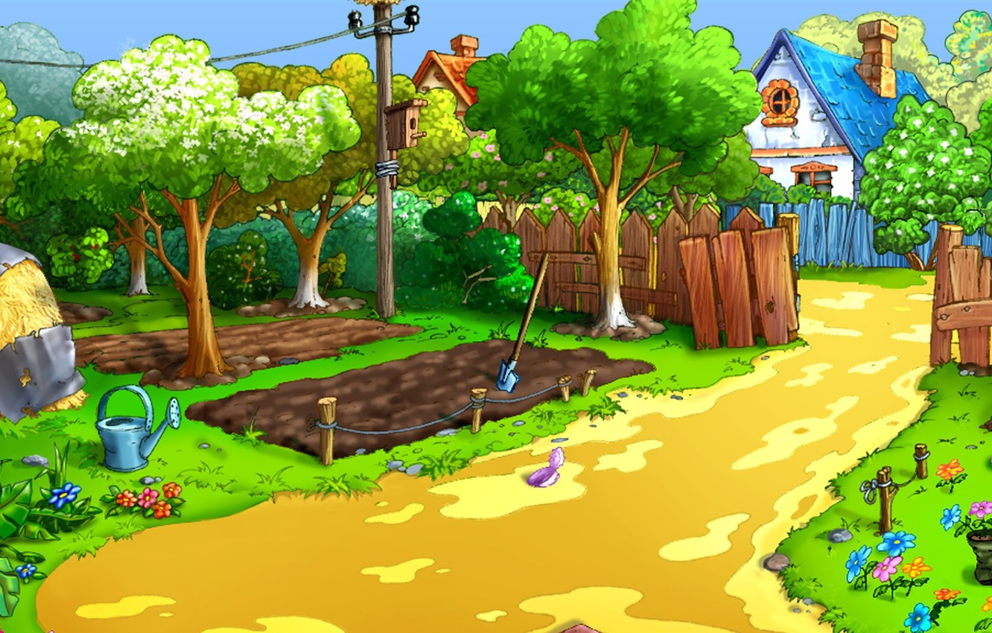
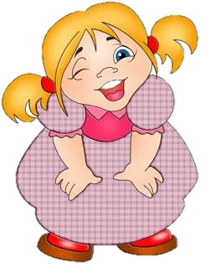
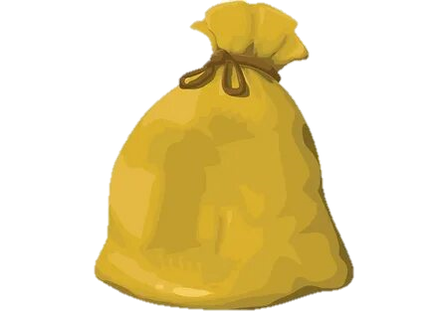

Slide 8
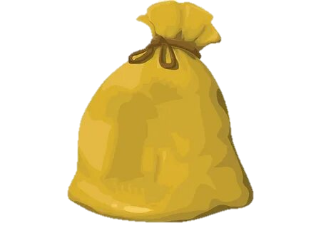
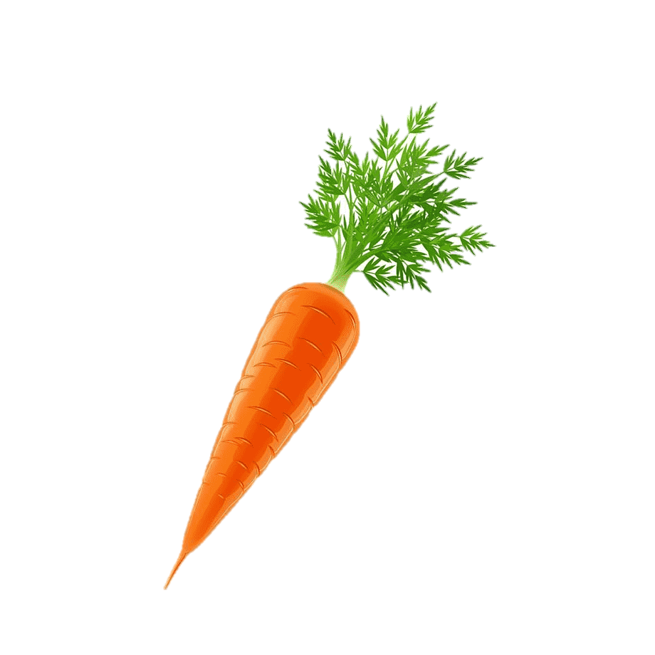

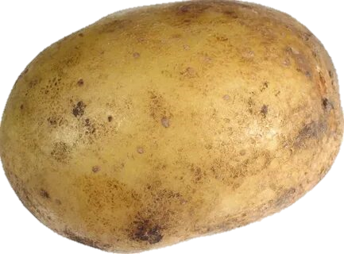
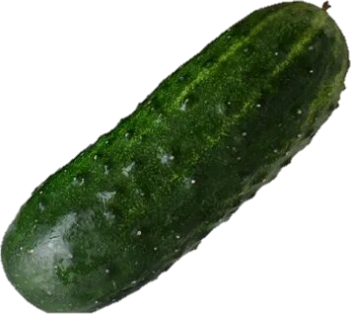
Игра чудесный мешочек.

Slide 9
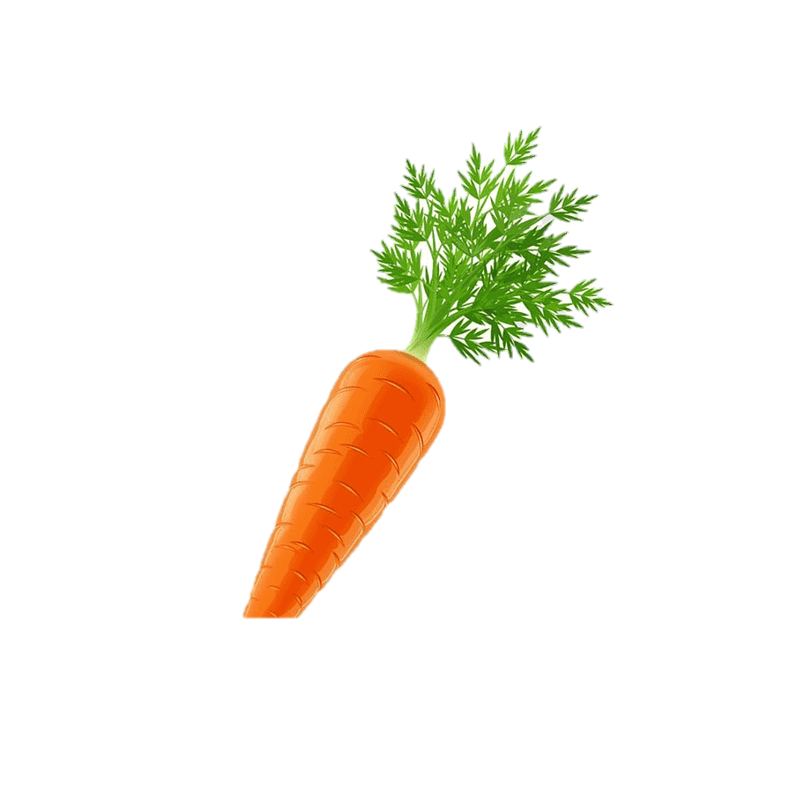

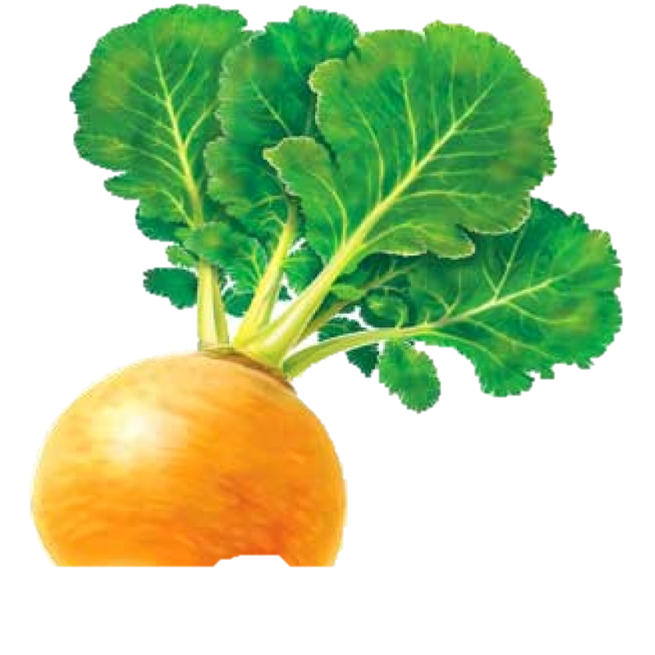
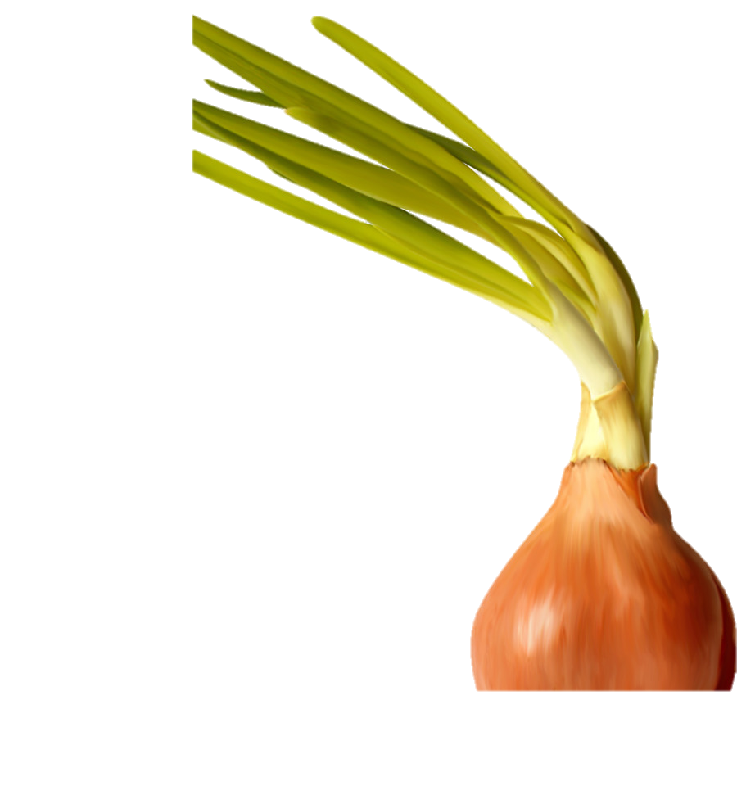
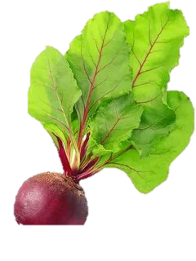

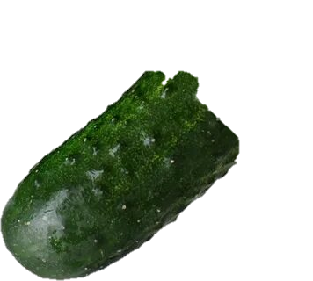
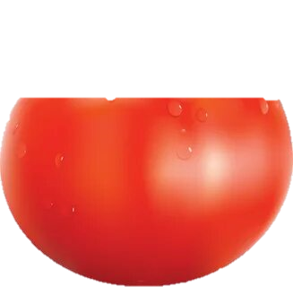
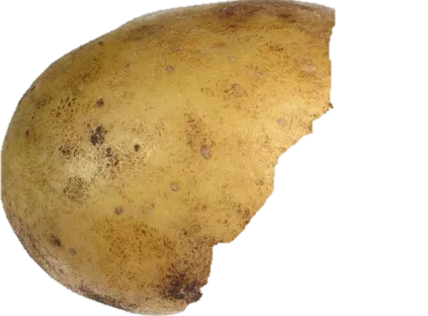

Slide 10

Физкультурная пауза
Массаж Су Джок «В огороде»
В огород пойдем, урожай соберем. Маршируют.
Мы морковки натаскаем «Таскают».
И картошки накопаем. «Копают».
Срежем мы кочан капусты, «Срезают».
Круглый, сочный,
Очень вкусный, Показывают круг руками 3 раза.
И лучка нарвем немножко «Рвут».
И вернёмся по дорожке. Маршируют.

Slide 11
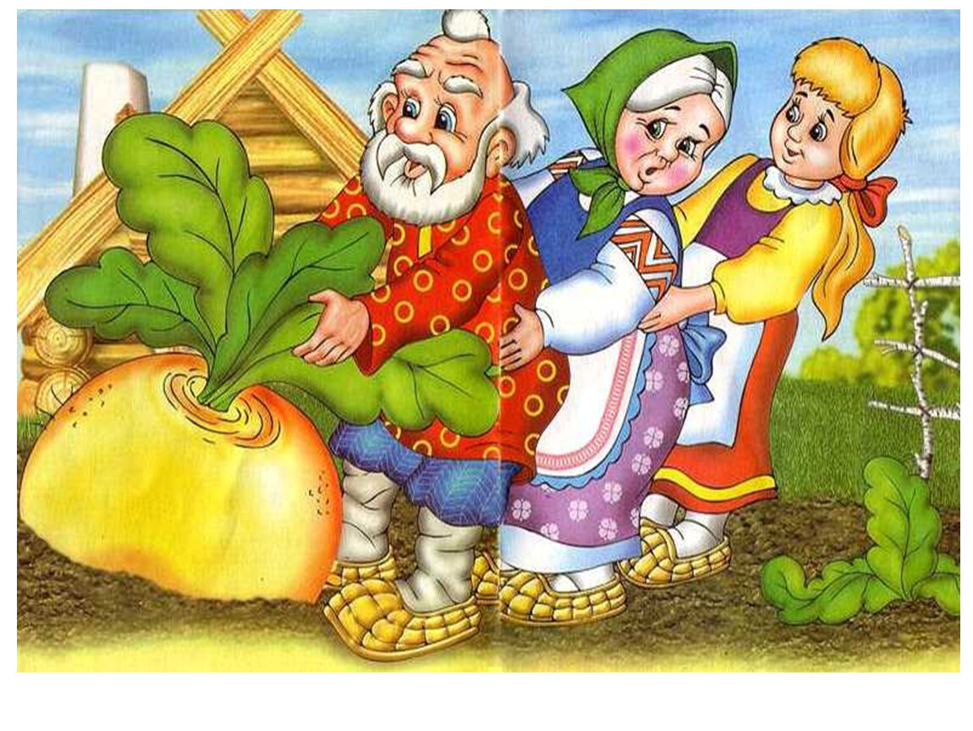
Прибежала внучка. Внучка за бабку, бабка за дедку, дедка за репку. Тянут – потянут: и – и – и – и… Вытянуть не могут. Позвали Жучку.

Slide 12
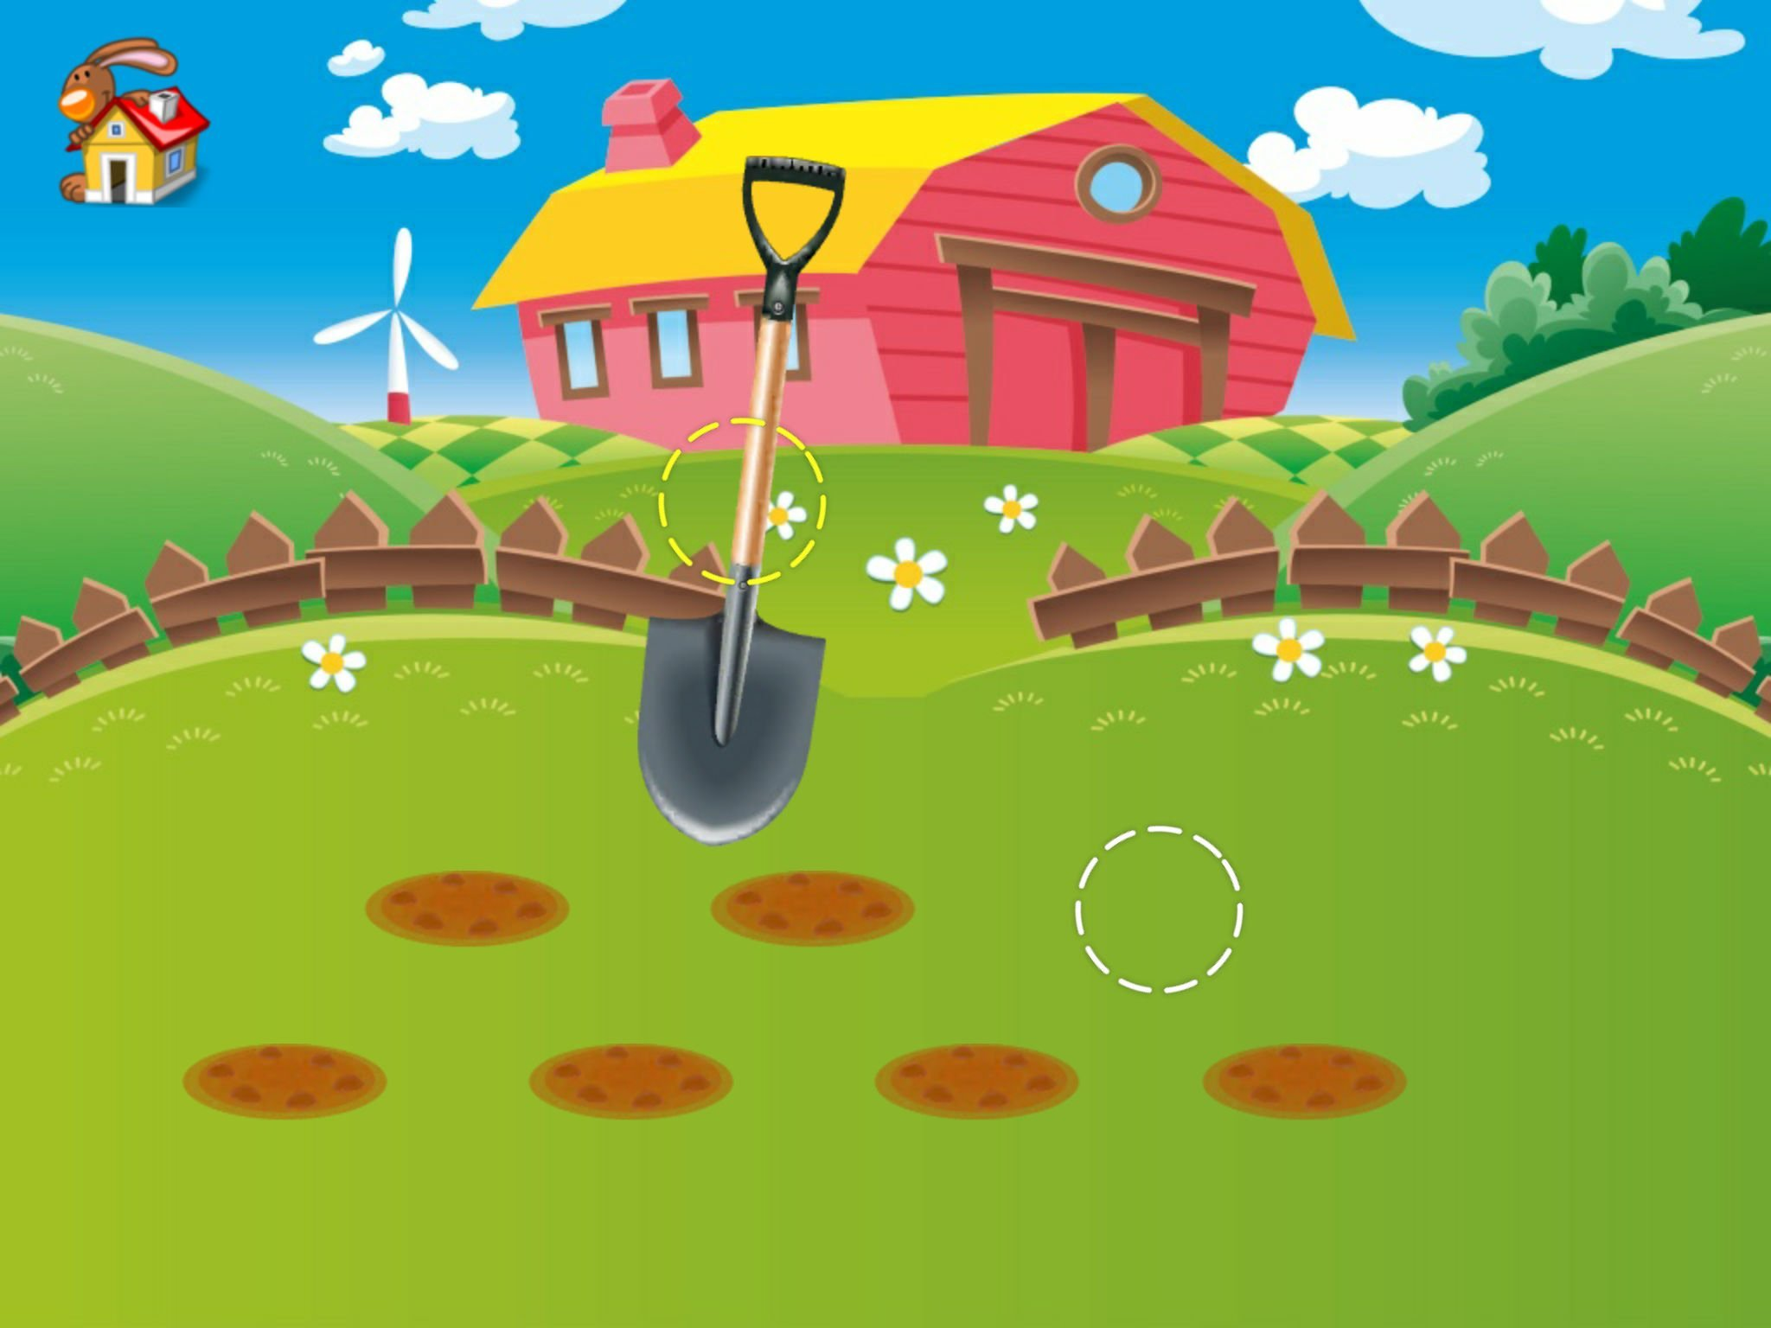
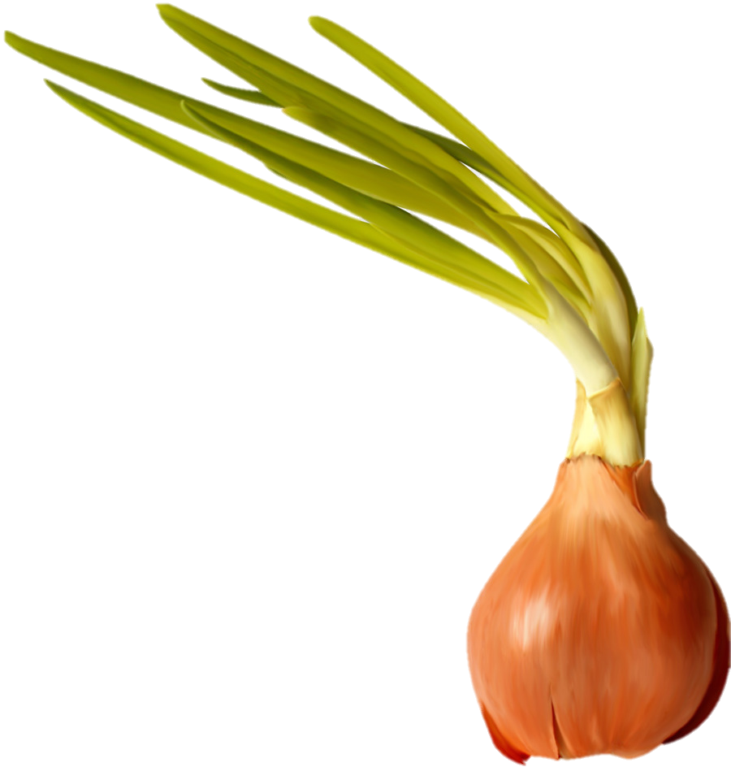
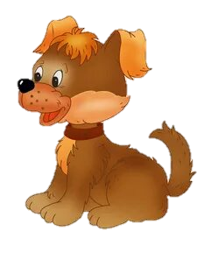
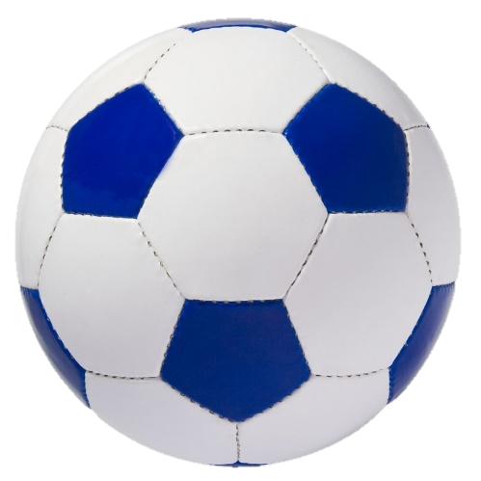
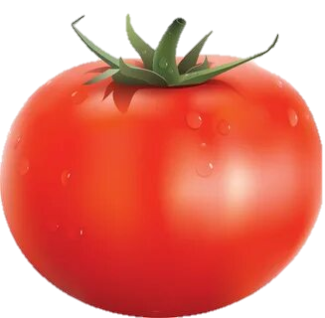
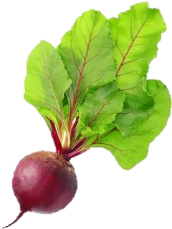



Slide 13
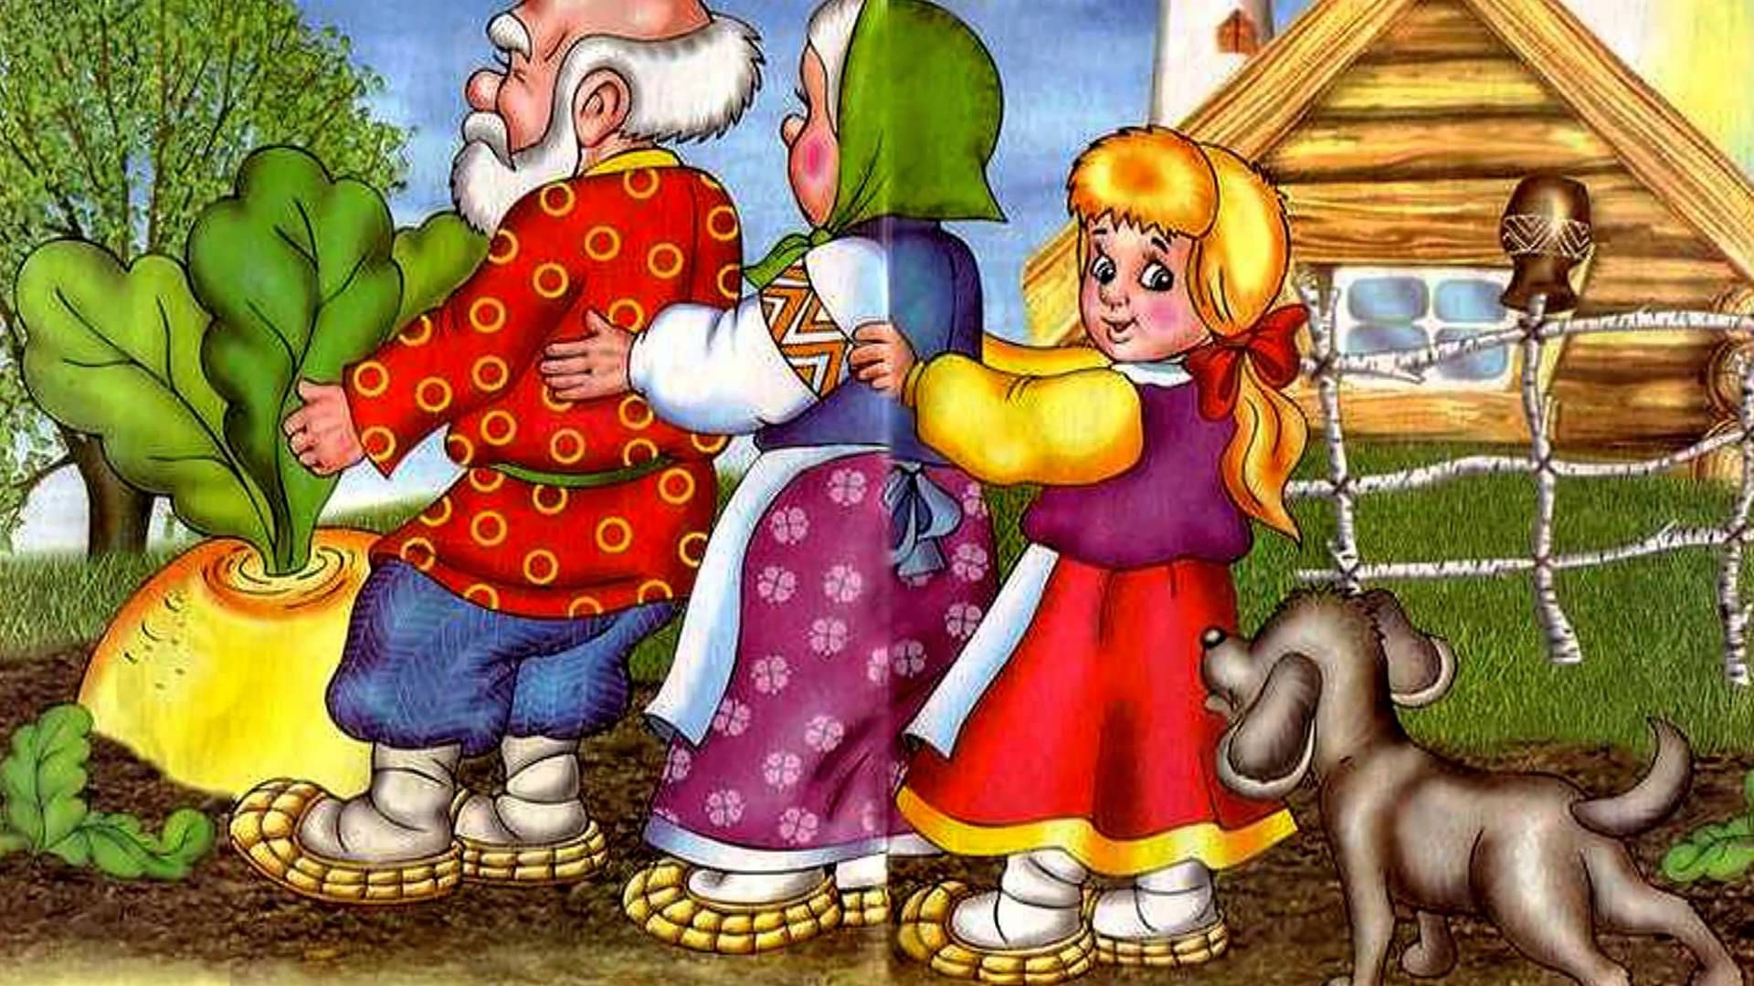

Slide 14
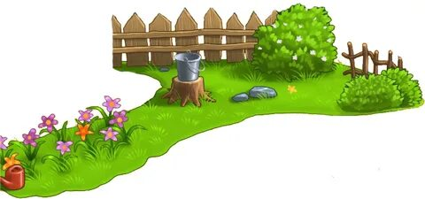
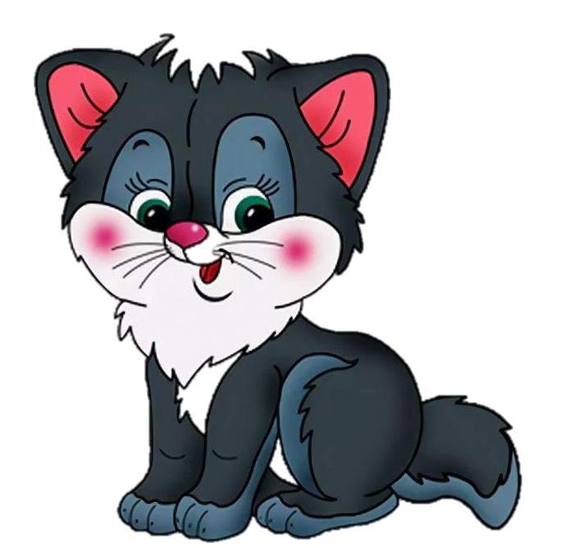

Slide 15


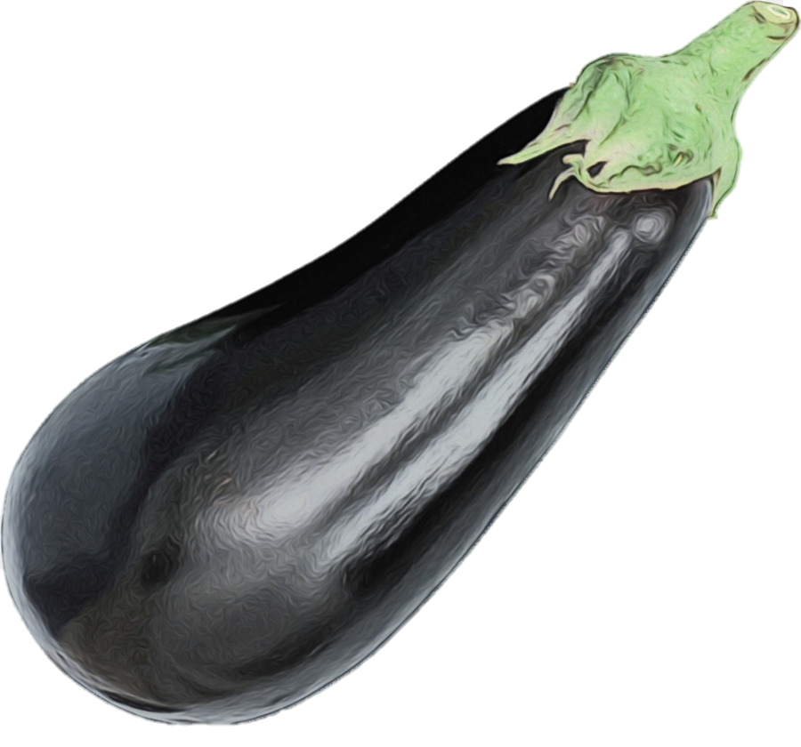
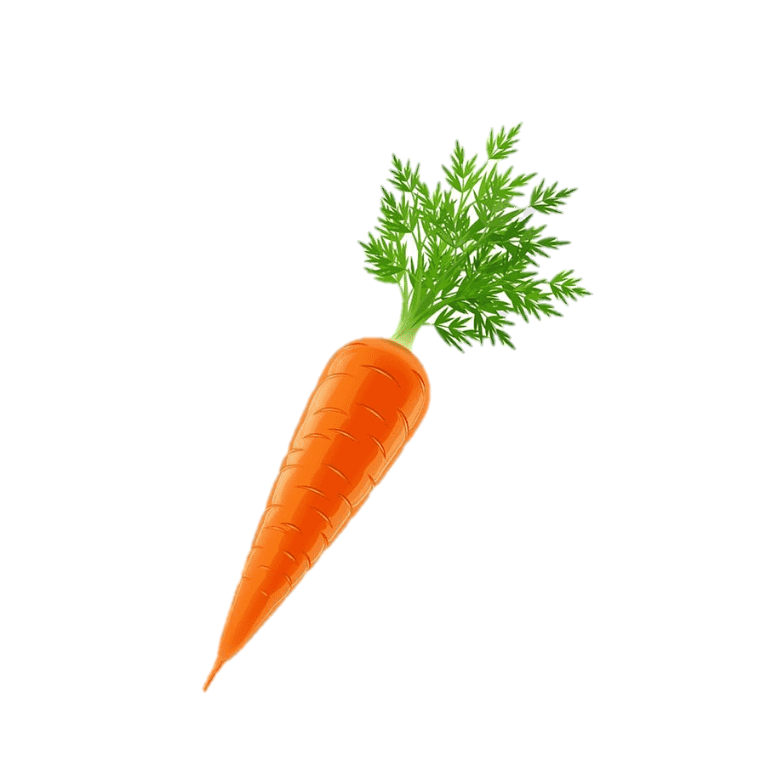
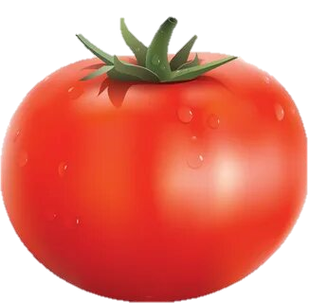

Slide 16
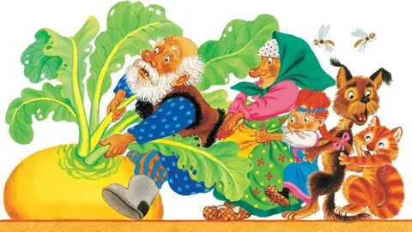

Slide 17
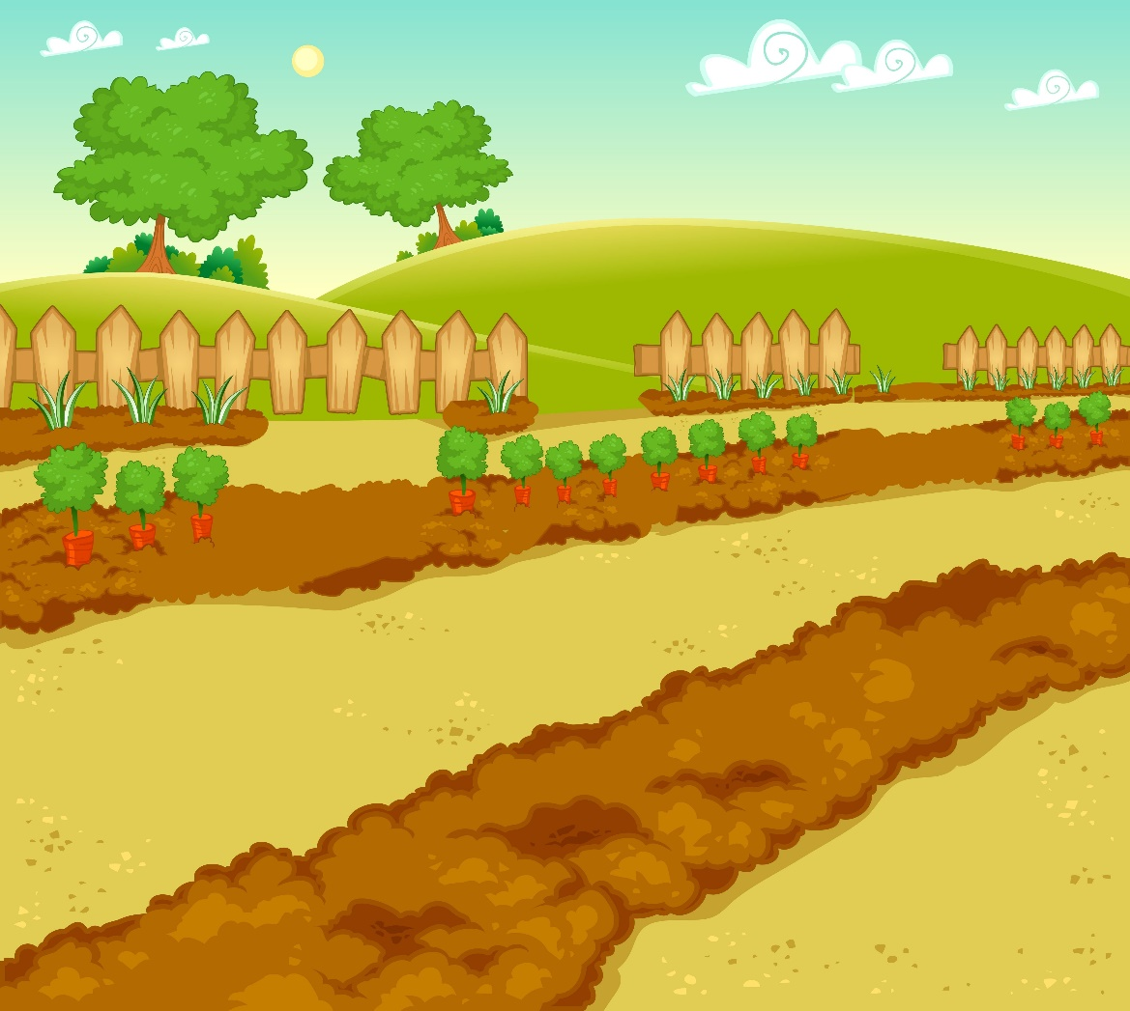
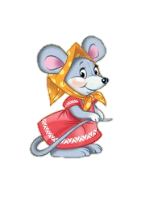

Slide 18

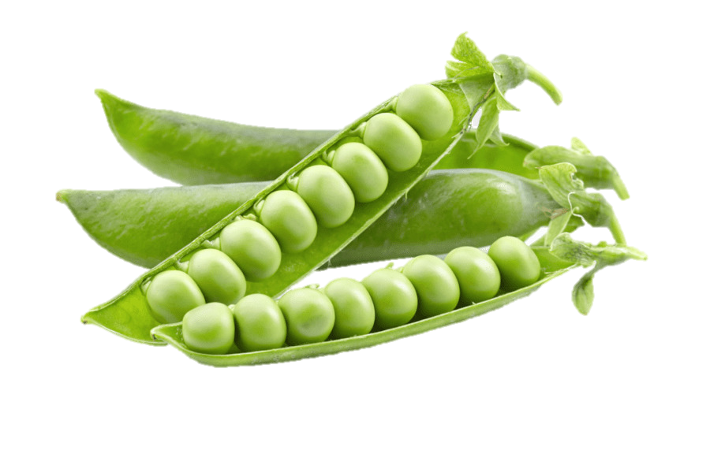
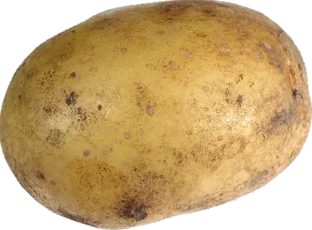
Уродилась я на славу:
Голова бела, кудрява.
Кто любит щи –
Меня ищи!
(Капуста)
Красная девица
Сидит в темнице,
А коса – на улице.
(Морковь)
Я длинный и зеленый,
Вкусный и соленный,
Вкусный и сырой.
Кто же я такой?
(Огурец)
Круглый бок, желтый бок –
Сидит на грядке колобок.
К земле приросла крепко.
Что же это?
(Репка)
Неказиста, шишковата,
А придет на стол она,
Скажут весело ребята:
«Ну, рассыпчата, вкусна! »
(Картошка)
Голова на ножке,
В голове – горошки.
(Горох)

Slide 19
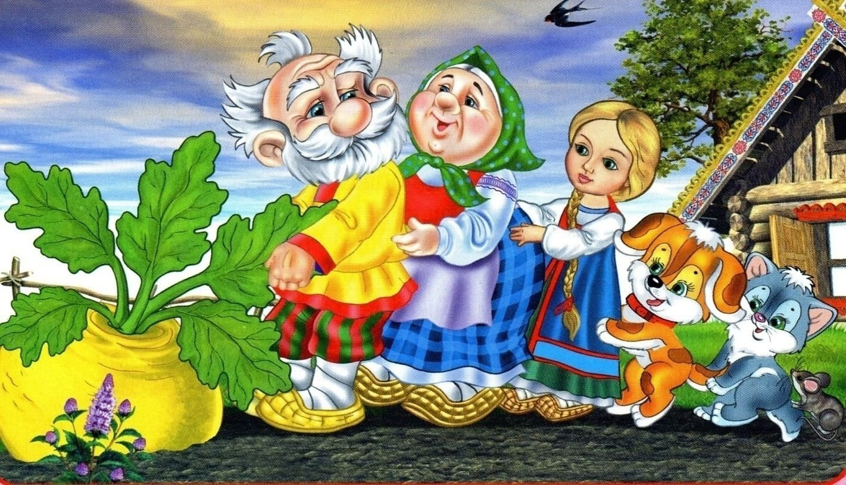

Slide 20
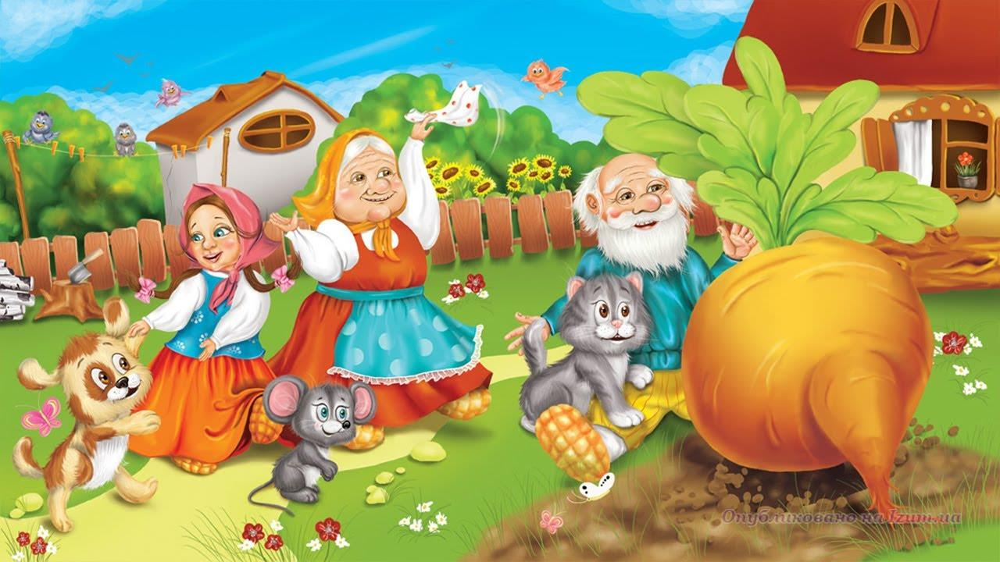

Slide 21

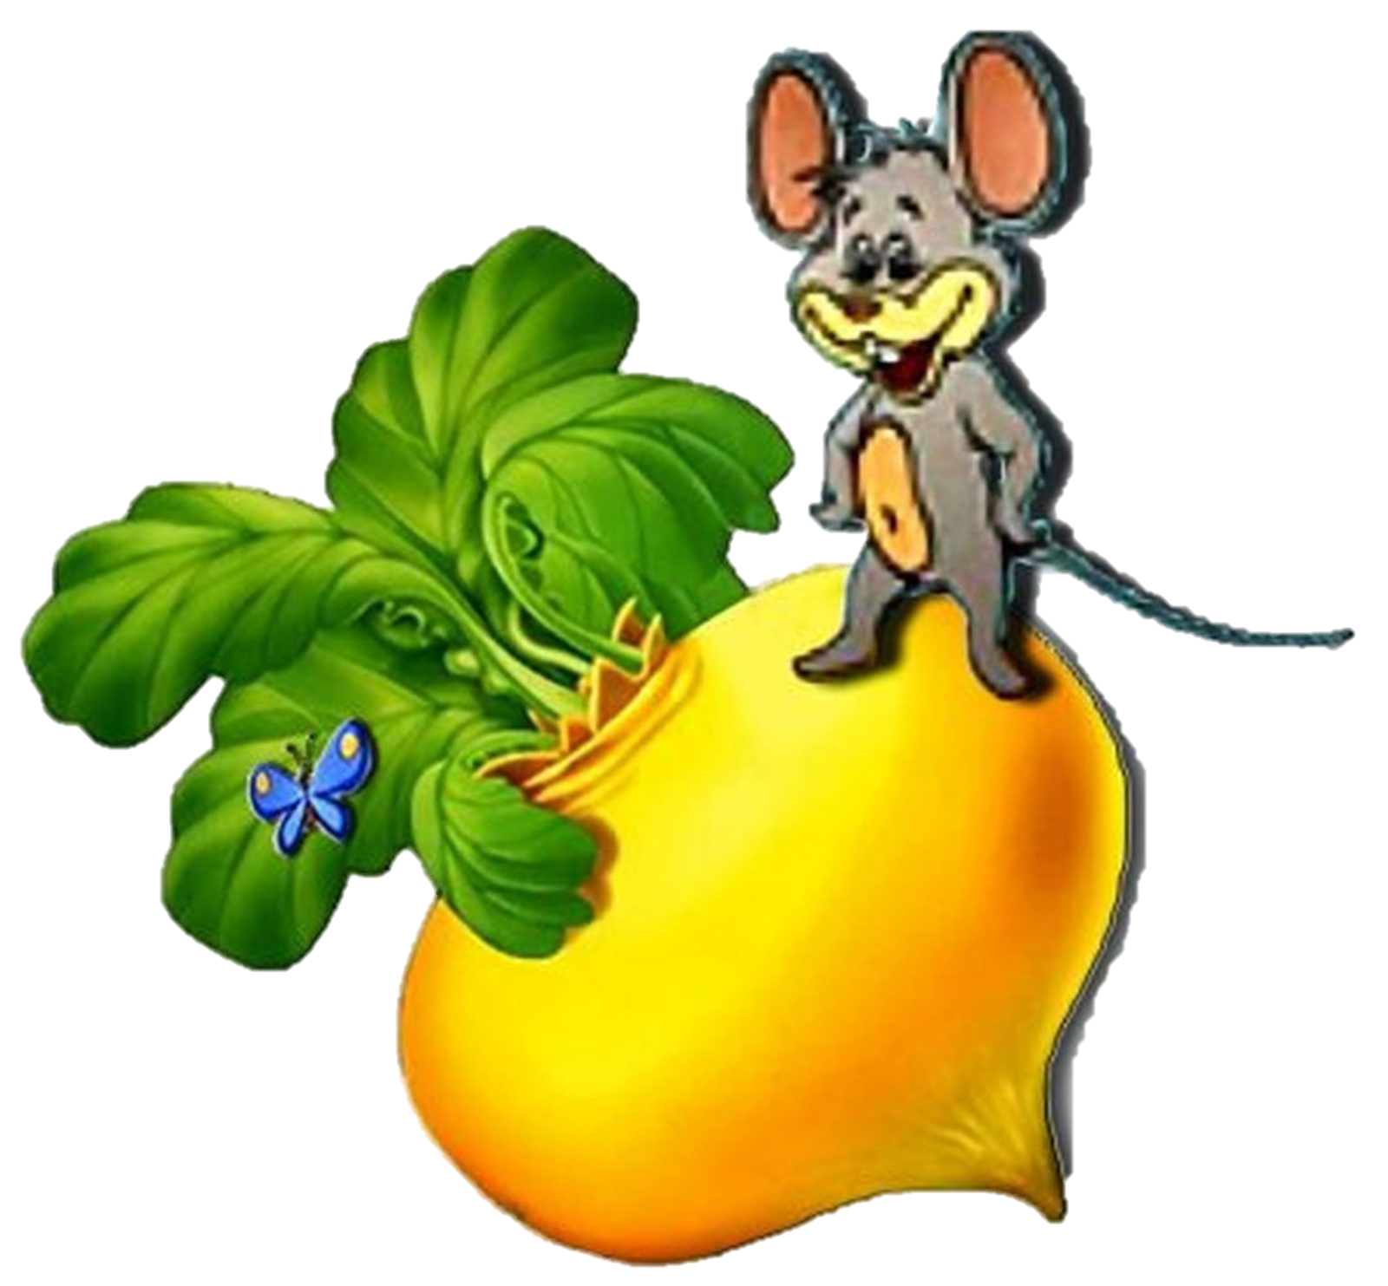
Молодцы
А в подарок вам
от меня игра тристер

Slide 22
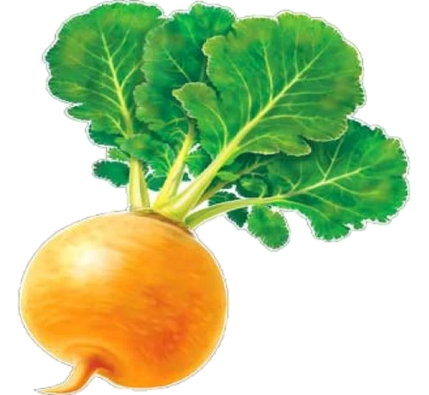
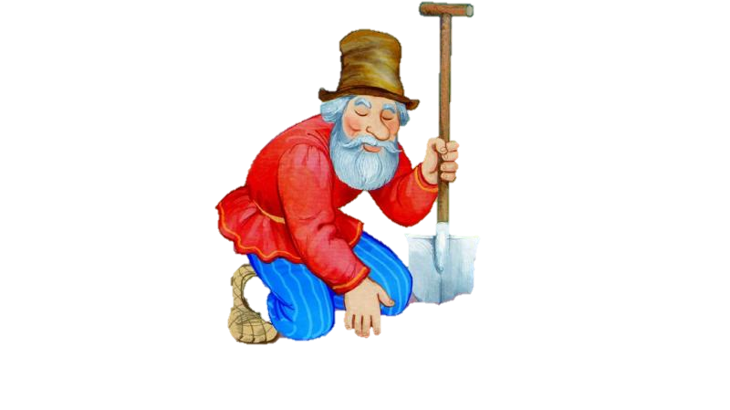

Slide 23


Slide 25
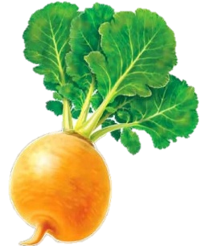
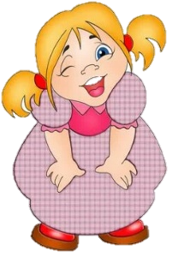
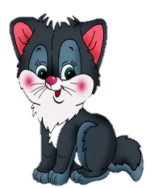

Slide 26


